Slide 1
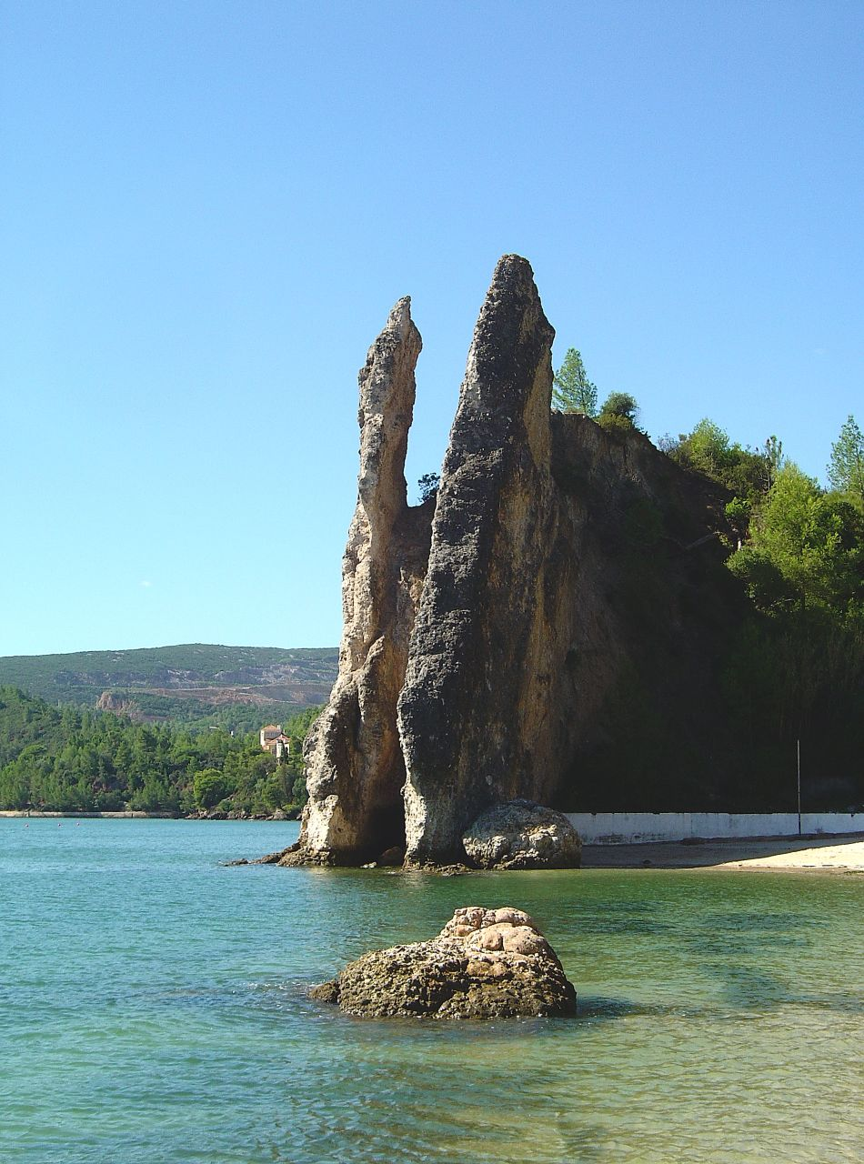
TÍTULO DO TRABALHO
BACHARELADO EM ADMINISTRAÇÃO
Acadêmicos:
Acadêmico 1
Acadêmico 2
Orientador:
Professor Me. xxxxxx
Esta Foto de Autor Desconhecido está licenciado em CC BY-SA

Slide 2
BACHARELADO EM ADMINISTRAÇÃO

